Slide 1
Rapiditos: ADD your own words
1. We eat…..
2. She understands…
3. I drink…
4. They learn…
5. You believe…

Slide 2
decidir

Slide 3
vivir

Slide 4
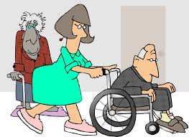
asistir (2)

Slide 5
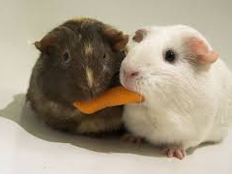
compartir

Slide 6
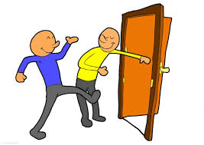
abrir

Slide 7
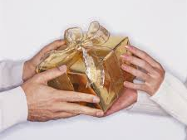
recibir

Slide 8
To form the present tense IR:
STEM + Verb ending
- imos
- o
- es
- ís
- e
- en

Slide 10
Mucho poco
siempre nunca
A veces de vez en cuando
Todos los días

Slide 11
1. I decide the classes I take. 2. Do you open your book in class? 3. I attend PHS. 4. We receive good grades. 5. I live in Plymouth.

